Slide 1

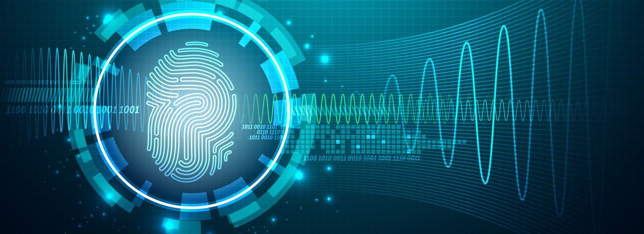

UNIVERSITÀ DEGLI STUDI DI SALERNO
DIPARTIMENTO DI INFORMATICA
SPEAKER RECOGNITION THROUGH DEEP NEURAL NETWORK
Corso di Laurea Magistrale in Informatica
Curriculum in Sicurezza Informatica
RELATORI
Prof. Michele Nappi
Prof. Andrea Francesco Abate
Dott. Fabio Narducci
CANDIDATO
Luca Izzo
Matr: 0522500716
Anno accademico 2020-2021
Notes:
Salve a tutti, sono il candidato Luca Izzo, oggi presento il mio progetto di tesi con il quale ho voluto esplorare ed approfondire il riconoscimento biometrico del parlante attraverso l’utilizzo reti neurali profonde, insieme al mio relatore Michele Nappi , con l’aiuto del prof. Abate e del Dott narducci.

Slide 2
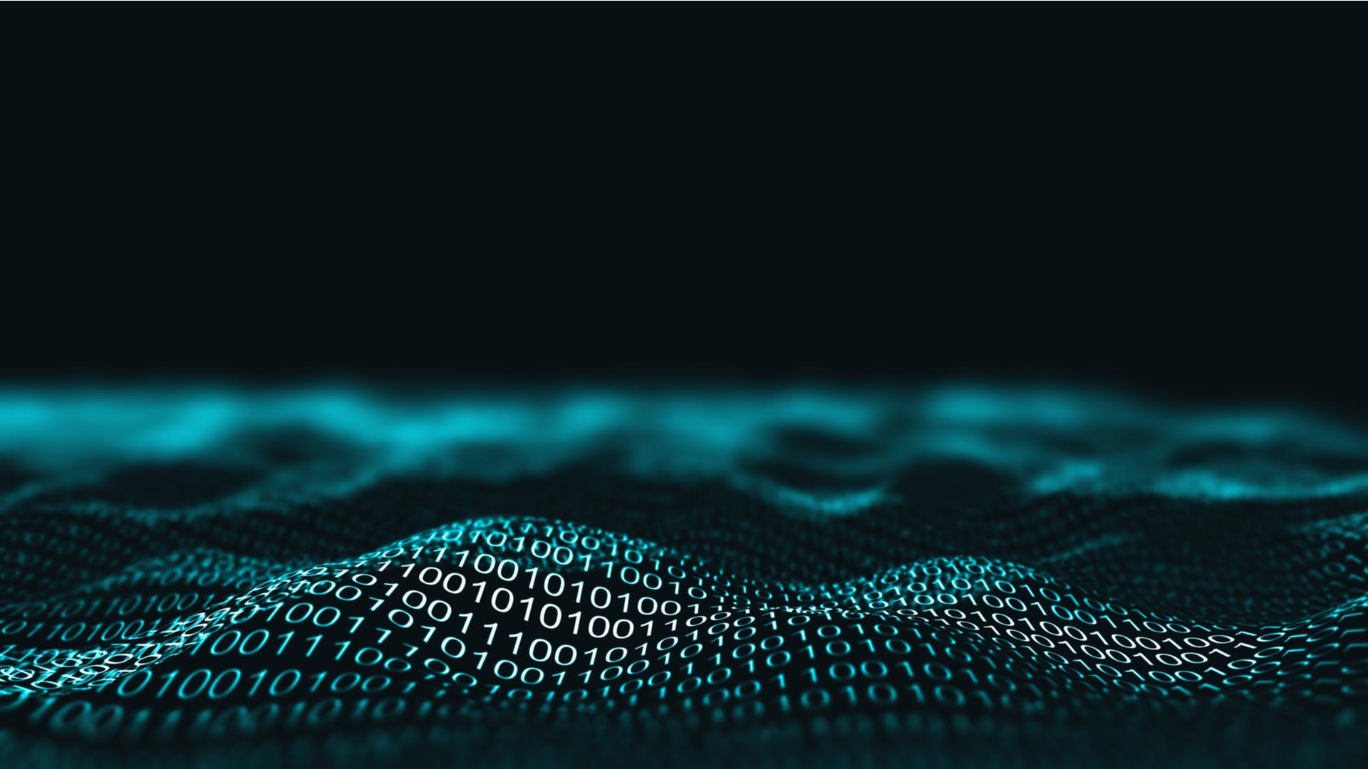
SPEAKER RECOGNITION
Notes:
Con sistema di riconoscimento del parlante, dall'inglese speaker recognition, si intende il processo di validazione dell'identità che un utente dichiara, utilizzando le caratteristiche estratte dall’analisi della sua voce.

Slide 3
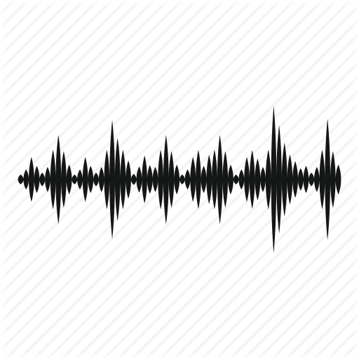


SPEAKER RECOGNITION
SPEAKER VERIFICATION
SPEAKER IDENTIFICATION
Notes:
C'è una differenza sostanziale fra l'atto di autenticare un utente e quello di identificare l'utente.
La speaker verification è quando un parlatore afferma di possedere una certa identità e la voce è utilizzata per validare questa affermazione, il processo è detto di verifica o di autenticazione. Viceversa, l'identificazione è il processo di determinare l'identità di un parlatore sconosciuto. In altre parole, la verifica del parlatore è un confronto 1:1, dove la voce di un parlatore è confrontata con un'unica impronta vocale (o "modello del parlatore"), mentre l'identificazione è un confronto 1:N dove la voce è confrontata con N modelli distinti.

Slide 4


SPEAKER VERIFICATION
Identità dell’utente
ESTRAZIONE
CARATTERISTICHE
TRAINING
MODELLO
ENROLLMENT
VOICEPRINT
SI / NO
USER
VERIFICATION
ESTRAZIONE
CARATTERISTICHE
CONFRONTO
IDENTITÀ
DECISORE
V
Identità dichiarata
Notes:
Ogni sistema di speaker recognition è caratterizzato da due fasi: una fase di raccolta dati (enrollment) e una fase di verifica (verification). Durante la fase di raccolta dati la voce del parlante viene registrata e da essa vengono estratte un certo numero di caratteristiche attraverso un modello neurale addestrato per formare un’impronta vocale. Nella fase di verifica un campione vocale è confrontato con l'impronta vocale precedentemente creata per verificarne l’identità. Nel caso in cui le due impronte corrispondano si tratta dello stesso speaker e la verifica va a buon fine.

Slide 5
SISTEMA PROPOSTO
Notes:
In questa sezione presenterò il sistema implementato

Slide 6
SISTEMA PROPOSTO
L’obiettivo è, quindi, quello di sviluppare un sistema di riconoscimento biometrico del parlante
Notes:
L’obiettivo è, quello di sviluppare un sistema di riconoscimento biometrico del parlante da poter utilizzare in qualsivoglia contesto con un certo grado di accuratezza.

Slide 7
SISTEMA PROPOSTO
L’obiettivo è, quindi, quello di sviluppare un sistema di riconoscimento biometrico del parlante
L’architettura di un sistema biometrico dipende dal contesto applicativo e dalla tipologia del riconoscimento:
Speaker Verification
Notes:
L’architettura di un sistema biometrico dipende dal contesto applicativo e dalla tipologia del riconoscimento: in questo caso ci si colloca nell’ambito della Speaker Verification.

Slide 8





SISTEMA PROPOSTO
L’obiettivo è, quindi, quello di sviluppare un sistema di riconoscimento biometrico del parlante
L’architettura di un sistema biometrico dipende dal contesto applicativo e dalla tipologia del riconoscimento:
Speaker Verification
«Se un parlante afferma di possedere una certa identità
e la voce è utilizzata per validare questa affermazione, il processo è detto di
verifica o di autenticazione»
Notes:
Dal punto di vista della sicurezza informatica, la verifica è diversa dall’identificazione. Per esempio, presentare il passaporto all'imbarco di un aeroporto è un processo di verifica - il personale confronta la faccia dell'individuo con la fotografia nel documento. Viceversa, il poliziotto che confronta l'identikit di un malvivente con un database di criminali precedentemente archiviato è un processo di identificazione.

Slide 9

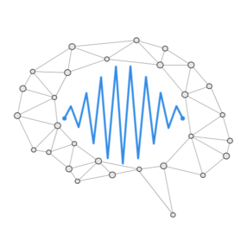

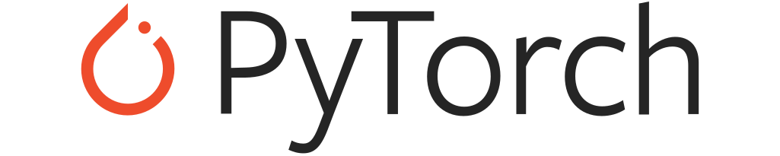
REALIZZAZIONE DEL SISTEMA
Il sistema proposto è stato realizzato attraverso l’implementazione:
The SpeechBrain Project
Notes:
Il sistema proposto è stato realizzato attraverso l’implementazione di moduli software codificanti in linguaggio Python e l’utilizzo di librerie per il Machine Learning (i.e., PyTorch, NumPy). Per il riconoscimento del parlante è stato utilizzato un libreria open-source “SpeechBrain” che ha permesso di utilizzare il modello neurale addestrato ECAPA-TDNN per confrontare le tracce audio.

Slide 10
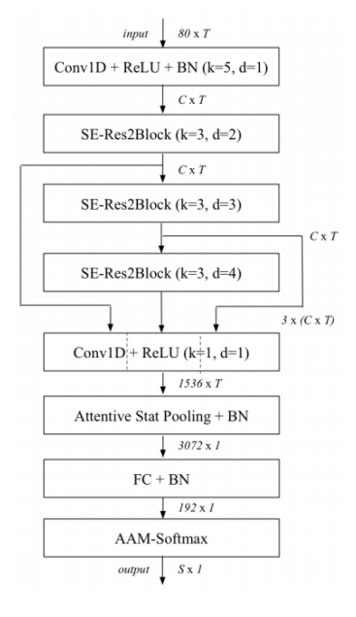
REALIZZAZIONE DEL SISTEMA
Modello ECAPA-TDNN
In questa sezione, esaminiamo alcune delle limitazioni delle recenti architetture utilizzate per la speaker recognition e incorporiamo potenziali soluzioni nella nostra architettura ECAPA-TDNN. I
miglioramenti di quest’architettura sono stati ottenuti:
a livello di pooling
a livello di frame
Notes:
Rispetto alle recenti architetture utilizzate per la speaker recognition (come x vector e ResNet) la nostra architettura ECAPA-TDNN, ossia una rete basata sul modello Time delay Neural Network , implementa due miglioramenti fondamentali:
a livello di pooling e livello di frame, che permettono una precisione maggiore nell’estrazione delle caratteristiche dalle tracce vocali, permettendo la creazione di un’impronta vocale molto accurata.

Slide 11
PREPARAZIONE DEI DATI
La fase di Enrollment è la prima fase di un processo biometrico e consiste
nell’acquisizione delle caratteristiche biometriche dell’individuo
Notes:
La fase di Enrollment è la prima fase di un processo biometrico e consiste nell’acquisizione delle caratteristiche biometriche dell’individuo. Del campione ottenuto viene generalmente controllata la qualità del segnale e ne segue poi una procedura nota come “estrazione delle caratteristiche”…

Slide 12
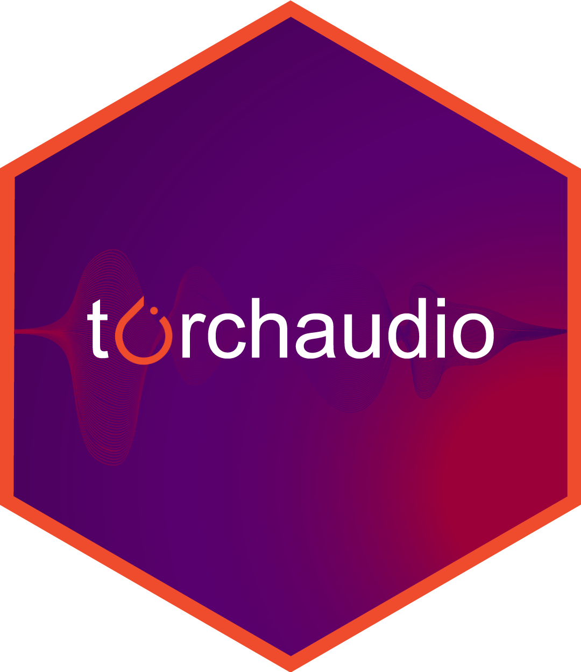
PREPARAZIONE DEI DATI
La fase di Enrollment è la prima fase di un processo biometrico e consiste
nell’acquisizione delle caratteristiche biometriche dell’individuo
Notes:
…a partire dalle tracce audio in formato “wav”, viene prodotto un file CSV che sarà utile per la fase di training. Questi file dicono al modello dove trovare i dati audio e come identificarli.
Il processo di creazione dei file è reso possibile grazie al pacchetto implementato nella libreria PyTorch “torchaudio”, il quale è usato comunemente per operazioni di I/O e trasformazioni audio, utilizzando funzioni che analizzano il segnale audio ed estrapolano le informazioni necessarie a riempire il file.

Slide 13
PREPARAZIONE DEI DATI
La fase di Enrollment è la prima fase di un processo biometrico e consiste
nell’acquisizione delle caratteristiche biometriche dell’individuo
DATA
AUGUMENTATION
Notes:
Una volta completato questo processo viene eseguito un processo di data augmentation che significa, letteralmente, “aumento dei dati”. È un insieme di tecniche che ampliano il dataset a disposizione senza effettivamente raccogliere nuovi elementi, usate per risolvere il problema comune dell’overfitting.

Slide 14
ADDESTRAMENTO DEL MODELLO
L’insieme dei dati elaborati precedentemente viene diviso, in maniera pseudocasuale, in due sottoinsiemi:
VoxCeleb
Dataset
90%
10%
Training set
Test set
Notes:
L’insieme dei dati elaborati precedentemente viene diviso, in maniera pseudocasuale, in due sottoinsiemi: uno destinato alla fase d’addestramento del modello neurale (training set) e l’altro alla fase di validazione (test set), e comprendono rispettivamente l’90% e il 10% dei dati dell’intero dataset. Il training set viene utilizzato per addestrare il classificatore a riconoscere i soggetti, mentre il test set per la verifica della correttezza della classificazione

Slide 15
SPEAKER VERIFICATION
Per il riconoscimento del parlante, come detto in precedenza, è stata utilizzata
la libreria “SpeechBrain” che ha permesso di utilizzare il modello
addestrato in precedenza e comparare due tracce audio, tramite funzioni incluse, dando in output:
SCORE
PREDICTION
Notes:
Per il riconoscimento del parlante, come detto in precedenza, è stata utilizzata la libreria “SpeechBrain” che ha permesso di utilizzare il modello neurale addestrato in precedenza per estrarre le caratteristiche delle tracce audio e compararle dando in output un punteggio e una predizione. Il punteggio viene calcolato tramite la funzione di distanza del coseno(ossia una tecnica euristica, per la misurazione della similitudine tra i due vettori, effettuata calcolando il coseno tra di loro, Il valore di similitudine così definito è compreso tra -1 e +1, +1 se i due vettore sono perfettamente uguali , -1 altrimenti), mentre la predizione è un valore booleano, il quale sarà “TRUE” quando il sistema riconoscerà le due impronte vocali come provenienti dallo stesso speaker, mentre sarà “FALSE” in caso contrario.

Slide 16
ESPERIMENTI
Notes:
Sono stato effettuati diversi esperimenti in questo lavoro al fine di valutarne le performance e capire quale configurazione della rete fosse quella più adatta allo scopo finale

Slide 17



ESPERIMENTI
Notes:
Tutti i test sono stati effettuati su una macchina ad alte prestazioni , con cpu Intel e gpu nvidia dedicata.

Slide 18
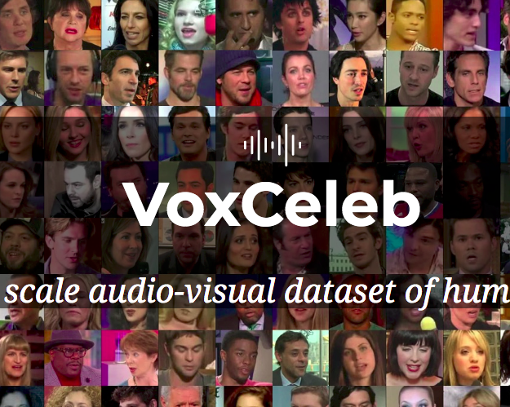
DATASET: VOXCELEB
VoxCeleb è un dataset audio-visivo composto sia da brevi tracce di parlato umano, sia da estratti video di interviste caricate su YouTube. È stato sviluppato dal “Visual Geometry Group”, del dipartimento di Scienze ingegneristiche dell’università di Oxford.
Notes:
Come dataset è stato scelto :VoxCeleb che è un dataset audio-visivo composto sia da brevi tracce di parlato umano, sia da estratti video di interviste caricate su YouTube. È stato sviluppato dal “Visual Geometry Group”, dell’università di Oxford.

Slide 19
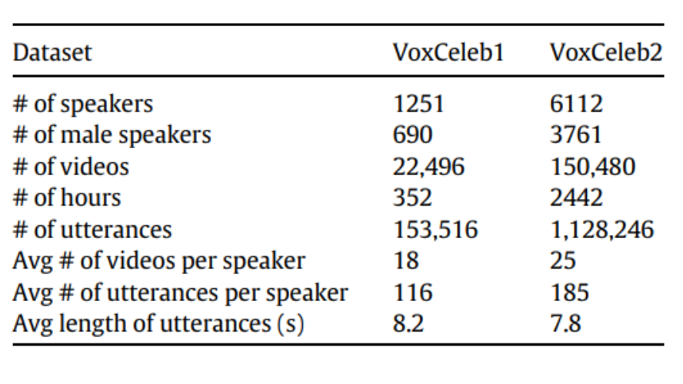
DATASET: VOXCELEB
Il dataset è stato rilasciato in due momenti diversi, infatti abbiamo
VoxCeleb1 e VoxCeleb2.
Notes:
Il dataset è stato rilasciato in due momenti diversi, infatti abbiamo VoxCeleb1 e VoxCeleb2
Come si può notare VoxCeleb2 è più di 5 volte più grande di VoxCeleb1. VoxCeleb1 contiene più di 100,000 parlati relativi a 1200 celebrità, mentre VoxCeleb2 contiene più di 1 milione di parlati relativi a 6000 celebrità estratti da video pubblicati sulla piattaforma YouTube. I set di dati relativi alle tracce video non sono stati utilizzati per il sistema proposto.

Slide 20
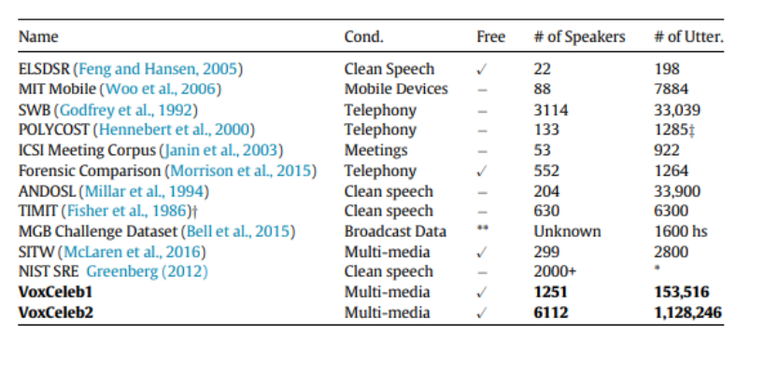
DATASET: VOXCELEB
Il dataset è stato rilasciato in due momenti diversi, infatti abbiamo
VoxCeleb1 e VoxCeleb2.
Notes:
La tabella a destra fornisce una comparazione degli attuali dataset utilizzati per la Speaker Recognition, e possiamo notare che i dateset Voxceleb sono tra i dataset open-source più completi al momento.

Slide 21
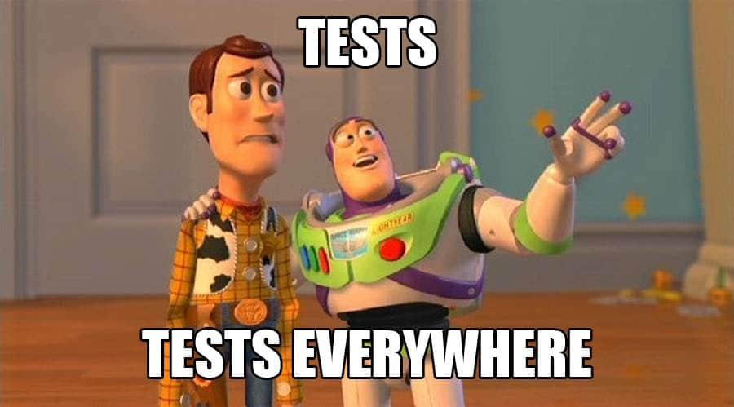
PREPARAZIONE CAMPIONI TESTING
Una volta ultimato il sistema di riconoscimento biometrico, prima di passare alla
Speaker Verification, è stato preparato un set di dati per il testing
Notes:
Una volta ultimato il sistema di riconoscimento biometrico, prima di passare alla Speaker Verification, c’è stato bisogno di preparare un set di dati finali per il testing

Slide 22
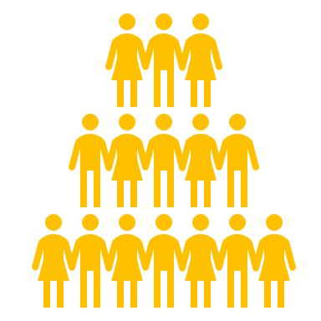
PREPARAZIONE CAMPIONI TESTING
Una volta ultimato il sistema di riconoscimento biometrico, prima di passare alla
Speaker Verification, è stato preparato un set di dati per il testing
È stato chiesto a 20+ volontari di registrare delle tracce audio per testare le performance del sistema
Notes:
Quindi, è stato chiesto a 20+ volontari di registrare delle tracce audio per testare le performance del sistema

Slide 23
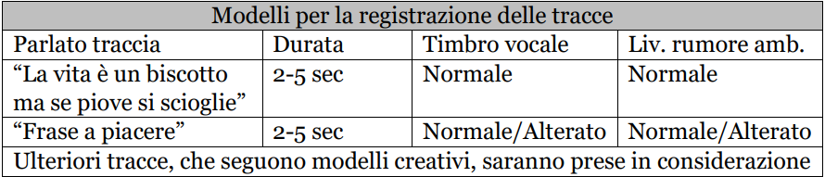
PREPARAZIONE CAMPIONI TESTING
Ad ogni volontario è stata consegnata una guida per effettuare le registrazioni secondo un protocollo preciso. Come primo passo, è stato chiesto di utilizzare un software di editing audio, Audacity, un open-source software, disponibile su tutti i sistemi operativi.
Notes:
Ad ogni volontario è stata consegnata una guida per effettuare le registrazioni secondo un protocollo preciso. Come primo passo, è stato chiesto di utilizzare un software di editing audio, Audacity, un open-source software
In seguito, ad ogni volontario è stato chiesto di effettuare almeno due registrazioni vocali da esportare in formato .wav .
Per quanto riguarda la traccia01 è stato richiesto ai volontari di registrare una traccia prefissata, con un timbro vocale normale e un basso livello di rumore ambientale.
Per la traccia02 è stato richiesto ai volontari la registrazione di una traccia audio a piacere, utilizzando un timbro vocale casuale quindi normale o alterato, ed un rumore ambientale che potesse variare dal basso all’alto tasso. Sono state accettate anche tracce registrate in lingue diverse dall’italiano (come Russo, Turco, Inglese, Spagnolo) o che presentassero dialetti locali. Il set di dati finale è stato utilizzato per la Speaker Verification

Slide 24
TESTING FINALE
Infine, ultimato il set di dati contenenti le impronte vocali dei volontari che hanno
preso parte al progetto, sono stati effettuati i test finali.
È possibile suddividere il testing in tre sottofasi:
Verifica degli speakers utilizzando tracce con parlato fissato
Verifica degli speakers utilizzando tracce con parlato casuale
Verifica degli speakers utilizzando tracce alterate
Notes:
Infine, ultimato il set di dati contenenti le impronte vocali dei volontari che hanno preso parte al progetto, sono stati effettuati i test finali. È possibile suddividere la fase di testing in tre sottofasi:
Verifica degli speakers utilizzando tracce con parlato fissato
Verifica degli speakers utilizzando tracce con parlato casuale
Verifica degli speakers utilizzando tracce alterate

Slide 25
FASE I
In questa fase sono state utilizzate solo le tracce vocali contenenti la frase prestabilita:
“La vita è un biscotto ma se piove si scioglie”
Notes:
In questa fase sono state utilizzate solo le tracce vocali contenenti la frase prestabilita:
“La vita è un biscotto ma se piove si scioglie”

Slide 26
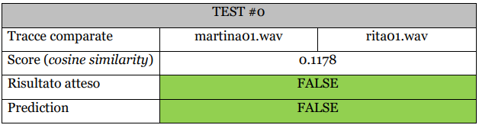
FASE I
In questa fase sono state utilizzate solo le tracce vocali contenenti la frase prestabilita:
“La vita è un biscotto ma se piove si scioglie”
Notes:
Qui di seguito un esempio di test effettuato, utilizzando due tracce audio di volontari.
Come possiamo vedere dall’esempio abbiamo due tracce vocale da due volontari diversi, e abbiamo ricevuto dal modello neurale la prediction = FALSE , questo sta a significare che il sistema ha riconosciuto gli speakers come persone differenti, quindi, la verifica è andata a buon fine, Per quanto riguarda il valore della variabile score = 0.1178, sappiamo che si tratta del valore in uscita dalla funzione di cosine similarity, che sta a rappresentare la similitudine tra i vettori audio.

Slide 27

FASE I
In questa fase sono state utilizzate solo le tracce vocali contenenti la frase prestabilita:
“La vita è un biscotto ma se piove si scioglie”
Notes:
In questa fase il sistema non ha mai sbagliato la verifica del parlante, Tutti i volontari sono stati riconosciuti correttamente

Slide 28
FASE II
In questa fase sono stati fatti test in maniera randomica, sia utilizzando tracce effettuate dallo stesso speaker, sia utilizzando tracce di speakers diversi con parlati differenti, in alcuni casi anche tracce in lingue diverse.
Notes:
Nella seconda fase sono stati fatti test in maniera randomica, sia utilizzando tracce effettuate dallo stesso speaker, sia utilizzando tracce di speakers diversi con parlati differenti, in alcuni casi anche tracce in lingue diverse.

Slide 29
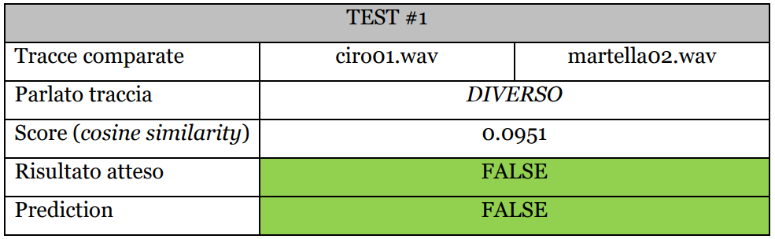
FASE II
In questa fase sono stati fatti test in maniera randomica, sia utilizzando tracce effettuate dallo stesso speaker, sia utilizzando tracce di speakers diversi con parlati differenti, in alcuni casi anche tracce in lingue diverse.
Notes:
Ad esempio, questa è una Verifica effettuata tra speakers differenti, ma scelti appositamente perché simili nel timbro vocale e utilizzando due tracce con parlati differenti
Come Output 1: Il sistema ha riconosciuto correttamente i due speaker e la verifica è andata a buon fine

Slide 30
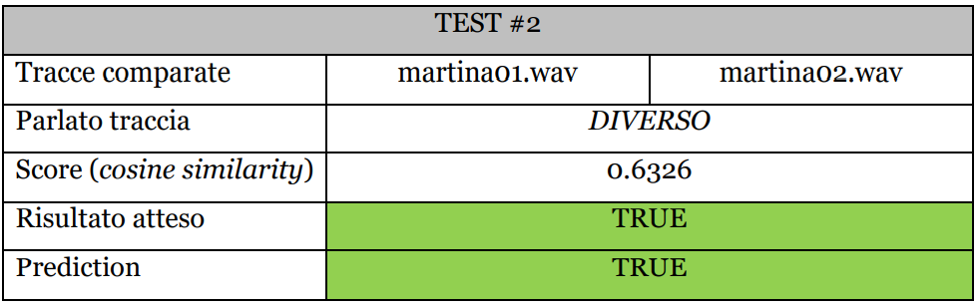
FASE II
In questa fase sono stati fatti test in maniera randomica, sia utilizzando tracce effettuate dallo stesso speaker, sia utilizzando tracce di speakers diversi con parlati differenti, in alcuni casi anche tracce in lingue diverse.
Notes:
Esempio 2: Verifica effettuata con lo stesso speaker, ma utilizzando due tracce in lingue diverse. (italiano vs russo)
Output 2: Il sistema ha riconosciuto lo speaker e la verifica è andata a buon fine

Slide 31
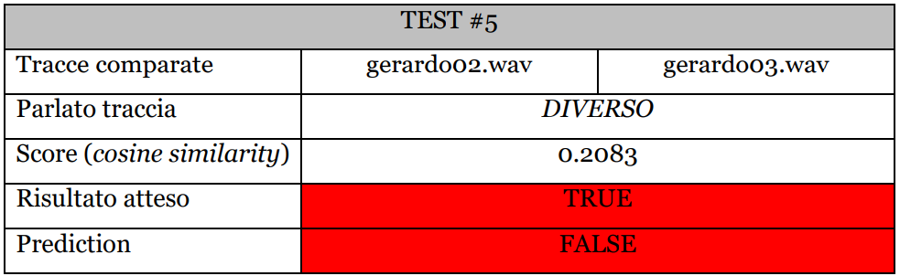
FASE II
In questa fase sono stati fatti test in maniera randomica, sia utilizzando tracce effettuate dallo stesso speaker, sia utilizzando tracce di speakers diversi con parlati differenti, in alcuni casi anche tracce in lingue diverse.
Notes:
Ora invece, in questo Esempio: viene effettuata una Verifica con lo stesso speaker, utilizzando una traccia in dialetto locale, mentre nella seconda in lingua italiana lo speaker ha leggermente alterato il suo timbro vocale.
Output 5: Il sistema non ha riconosciuto lo speaker e la verifica è risultata errata.

Slide 32
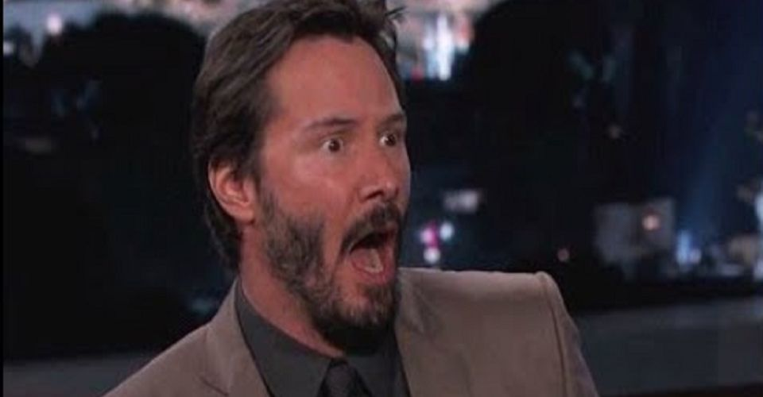
FASE II
In questa fase sono stati fatti test in maniera randomica, sia utilizzando tracce effettuate dallo stesso speaker, sia utilizzando tracce di speakers diversi con parlati differenti, in alcuni casi anche tracce in lingue diverse.
Notes:
Dopo tanti test effettuati tra tutte le tracce audio, c’è stato un errore che ha compromesso l’alta affidabilità del sistema.

Slide 33
FASE III
In questa ultima fase di testing, si è voluto procedere effettuando un’alterazione delle tracce audio ricevute dai volontari e analizzare le risposte del sistema prima e dopo l’alterazione delle tracce.
Notes:
Quindi, per l’ultima fase di testing ho deciso di alterare artificialmente le tracce audio dei volontari e analizzare le risposte del sistema.

Slide 34
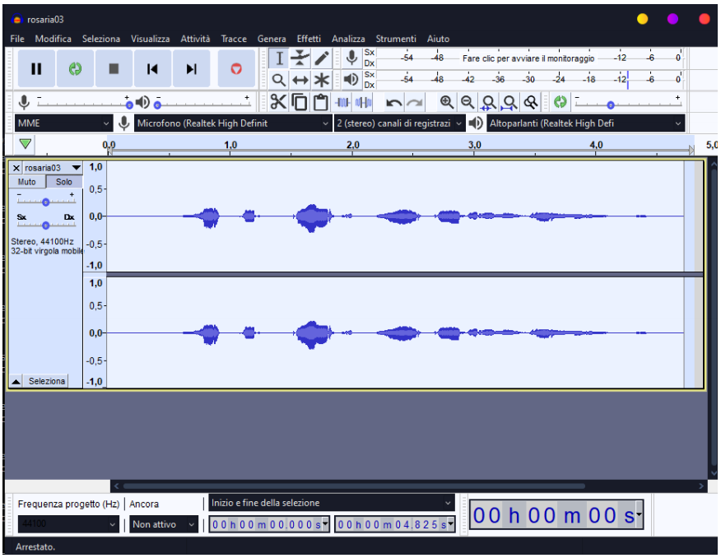
FASE III
In questa ultima fase di testing, si è voluto procedere effettuando un’alterazione delle tracce audio ricevute dai volontari e analizzare le risposte del sistema prima e dopo l’alterazione delle tracce.
Il processo di alterazione è stata effettuato sempre con il tool Audacity
Notes:
Quest’alterazione è stata effettuata sempre con il tool Audacity, che permette di editare la traccia audio in qualunque modo possibile, tra cui inserire filtri, effetti, alterare la velocità di riproduzione della traccia).

Slide 35
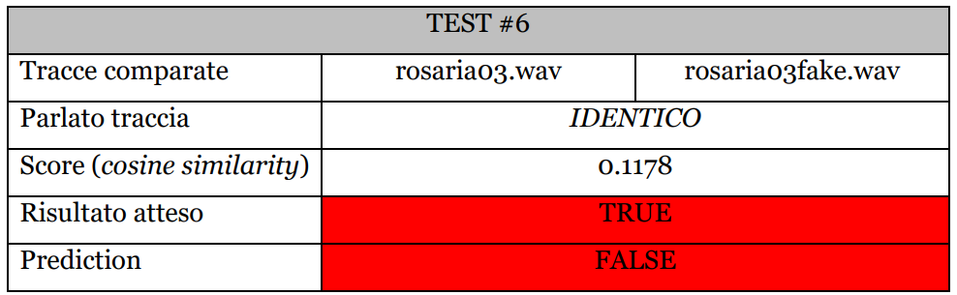
FASE III
Come primo passaggio, quindi, è stata presa una traccia dal set di testing e tramite una delle tante funzioni di editing, si è scelto di cambiare l’intonazione del parlante nella traccia vocale.
Notes:
Come primo passaggio, quindi, è stata presa una traccia da quelle di testing e tramite il tool si è scelto di cambiare, ad esempio, l’intonazione del parlante nella traccia vocale. Esportata la nuova traccia alterata, è stata effettuata la speaker verification tra la traccia alterata e la traccia originale. Come si può notare dai risultati l’alterazione della traccia ha portato alla scoperta di una grave Vulnerabilità del sistema di riconoscimento biometrico. Infatti, il sistema non ha riconosciuto lo speaker.

Slide 36

FASE III
Come si può notare dai risultati l’alterazione della traccia ha portato alla scoperta
di una grave Vulnerabilità del sistema di riconoscimento biometrico.
Notes:
Come questo esempio tanti altri sono stati gli errori causati da un’alterazione di una traccia vocale. Infatti, alterare una traccia audio è un’operazione che al giorno d’oggi è alla portata di tutti o quasi. In uno scenario, nel quale si utilizzi questo sistema biometrico per il riconoscimento del parlante durante delle investigazioni forensi, una semplice modifica alla traccia vocale può bypassare l’intero sistema biometrico, rendendo inefficace la speaker verification.

Slide 37
PRESTAZIONI DEL SISTEMA
Per quanto riguarda le prestazioni del sistema proposto, bisogna soffermarsi su due punti fondamentali:
Accuratezza del modello ECAPA-TDNN raggiunta dopo l’addestramento con il dataset VoxCeleb.
Equal Error Rate archiviato dal sistema.
Notes:
Tuttavia per quanto riguarda le prestazioni del sistema proposto, bisogna soffermarsi su due punti fondamentali:
Accuratezza del modello ECAPA-TDNN raggiunta dopo l’addestramento con il dataset VoxCeleb.
Equal Error Rate archiviato dal sistema.

Slide 38
PRESTAZIONI DEL SISTEMA
Per quanto riguarda le prestazioni del sistema proposto, bisogna soffermarsi su due punti fondamentali:
Accuratezza del modello ECAPA-TDNN raggiunta dopo l’addestramento con il dataset VoxCeleb.
Equal Error Rate archiviato dal sistema.
ACCURACY
98-99%
Notes:
L’accuratezza raggiunta dal modello ECAPA-TDNN dopo l’addestramento con il dataset VoxCeleb1 e VoxCeleb2 è stata del 98-99% per entrambi i set di dati. Un dato è aumentato di circa il 2% rispetto a vecchi sistemi basati su modelli diversi ma addestrati sempre sullo stesso dataset

Slide 39
PRESTAZIONI DEL SISTEMA
Per quanto riguarda le prestazioni del sistema proposto, bisogna soffermarsi su due punti fondamentali:
Accuratezza del modello ECAPA-TDNN raggiunta dopo l’addestramento con il dataset VoxCeleb.
Equal Error Rate archiviato dal sistema.
ACCURACY
EER
98-99%
0,69%
Notes:
Mentre L’ Equal Error Rate (EER) archiviato dal sistema è del 0,69%
Infatti: un sistema biometrico è tanto migliore quanto minore è il valore del suo EER

Slide 40
PRESTAZIONI DEL SISTEMA
Per quanto riguarda le prestazioni del sistema proposto, bisogna soffermarsi su due punti fondamentali:
Accuratezza del modello ECAPA-TDNN raggiunta dopo l’addestramento con il dataset VoxCeleb.
Equal Error Rate archiviato dal sistema.
ACCURACY
EER
98-99%
0,69%
Notes:
Calato addirittura del 2,6% rispetto ai modelli considerati all’avanguardia (x-Vector e ResNet).

Slide 41
CONCLUSIONI
Notes:
Al termine della fase di sperimentazione ci sono stati sia riscontri positivi che negativi.

Slide 42


CONCLUSIONI
Notes:
Come dato positivo, si ha che delle tracce audio ricevute, dopo tutti i test effettuati solo un test è risultato ERRATO. Come dato negativo, si ha che a partire da quell’errore si è scoperta una vulnerabilità del sistema che compromette qualsiasi test futuro se utilizzata.. Tuttavia, le potenzialità del sistema sono molto elevate e i risultati ottenuti hanno ampiamente superato le aspettative.

Slide 43
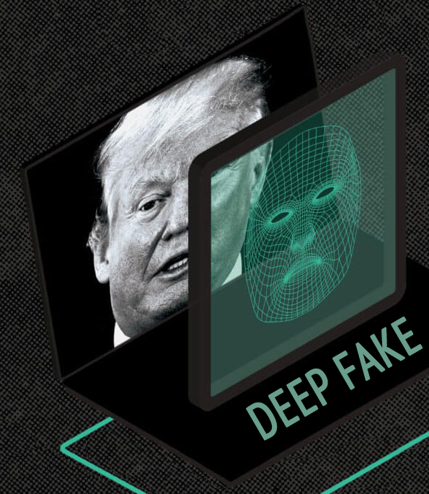
SVILUPPI FUTURI
Sistema di riconoscimento biometrico che possa contrastare la tecnologia DeepFake, sia in ambito video che audio.
Implementazione di un modulo per il riconoscimento biometrico del parlante in Real-Time
Notes:
Dei possibili sviluppi futuri potrebbero riguardare
Un Sistema di riconoscimento biometrico che possa contrastare la tecnologia DeepFake, sia in ambito video che audio.
Oppure l’implementazione di un sistema di riconoscimento biometrico del parlante real-time. L’idea, da un punto di vista accademico, potrebbe essere quella di utilizzare questo sistema come supporto al corpo docenti per l’identificazione degli studenti in lezioni e esami da remoto.

Slide 44

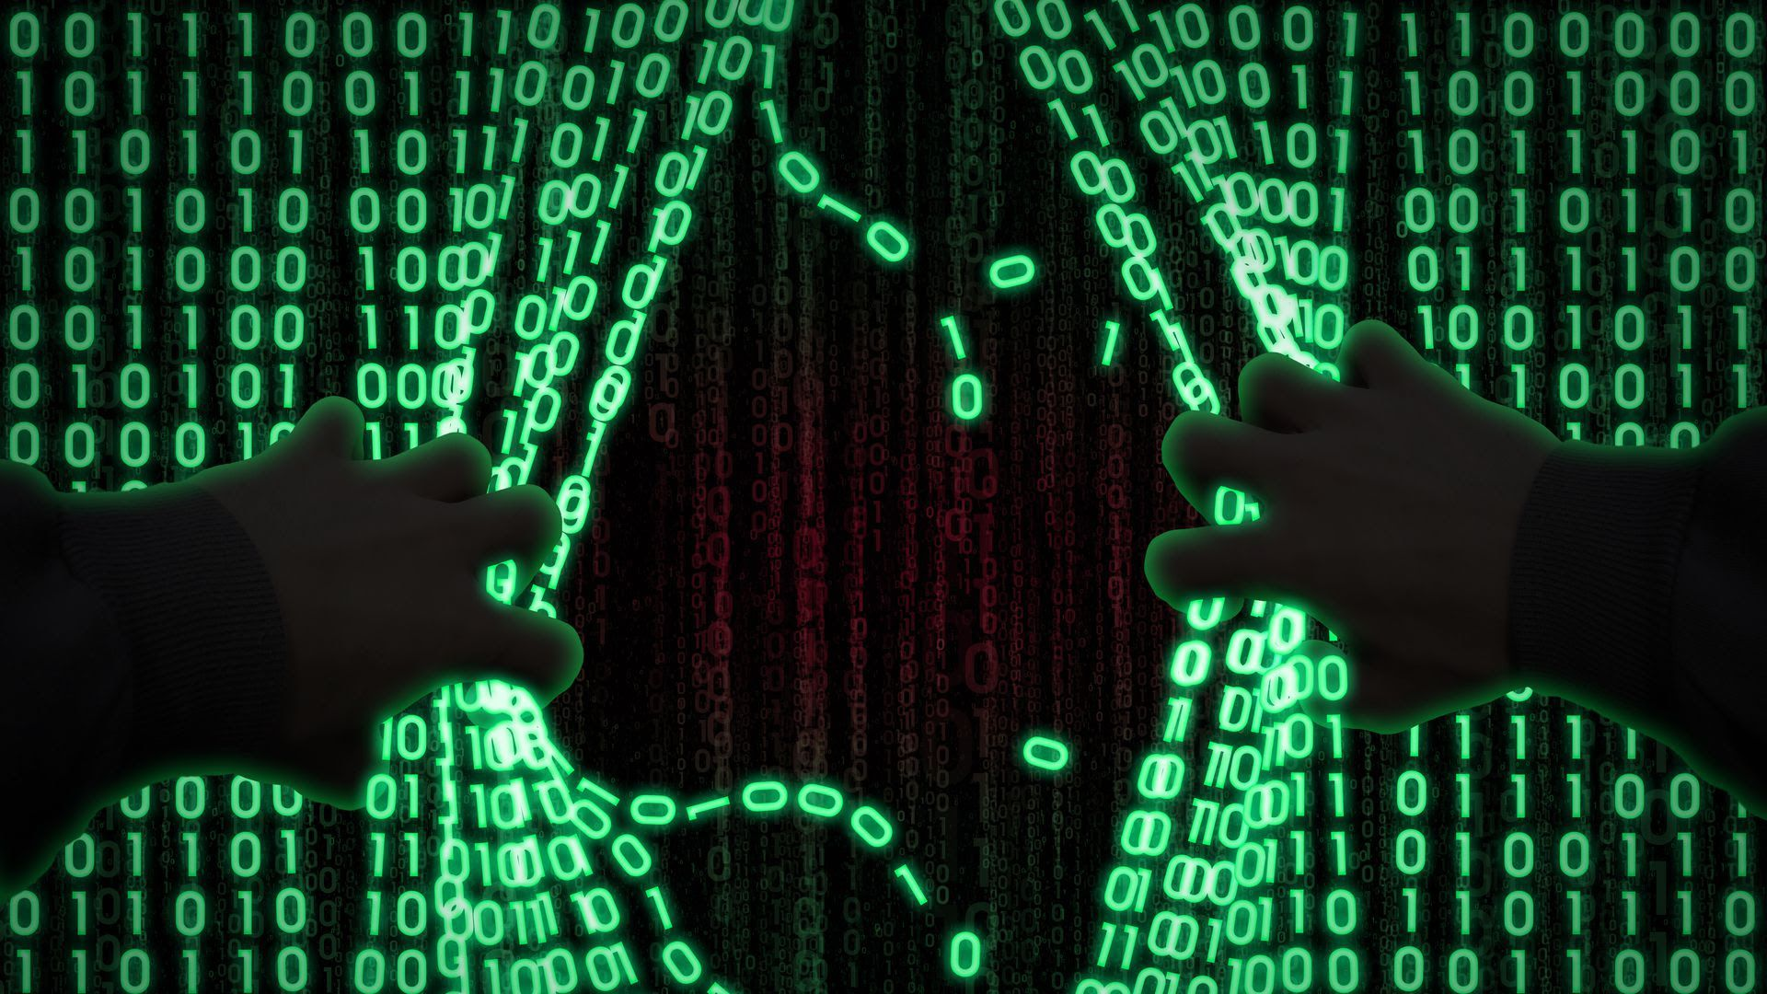
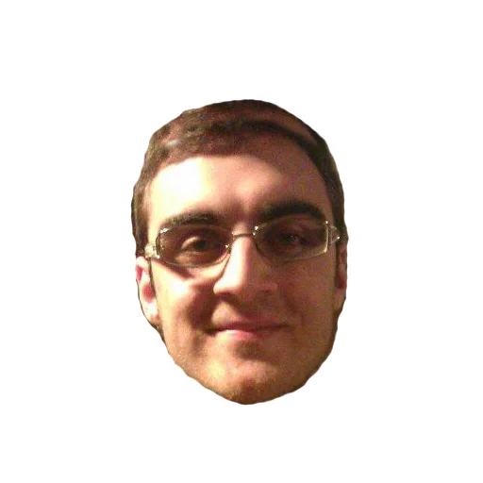
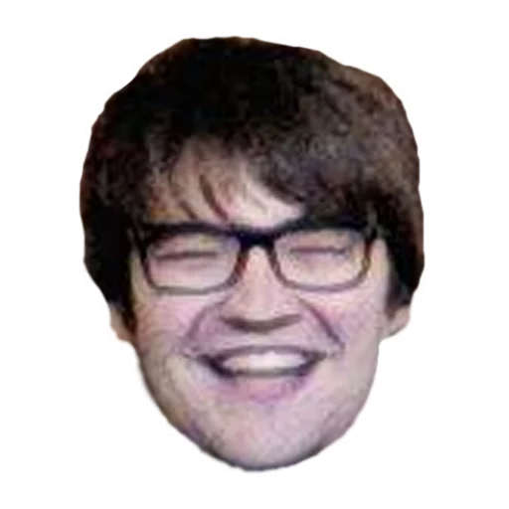
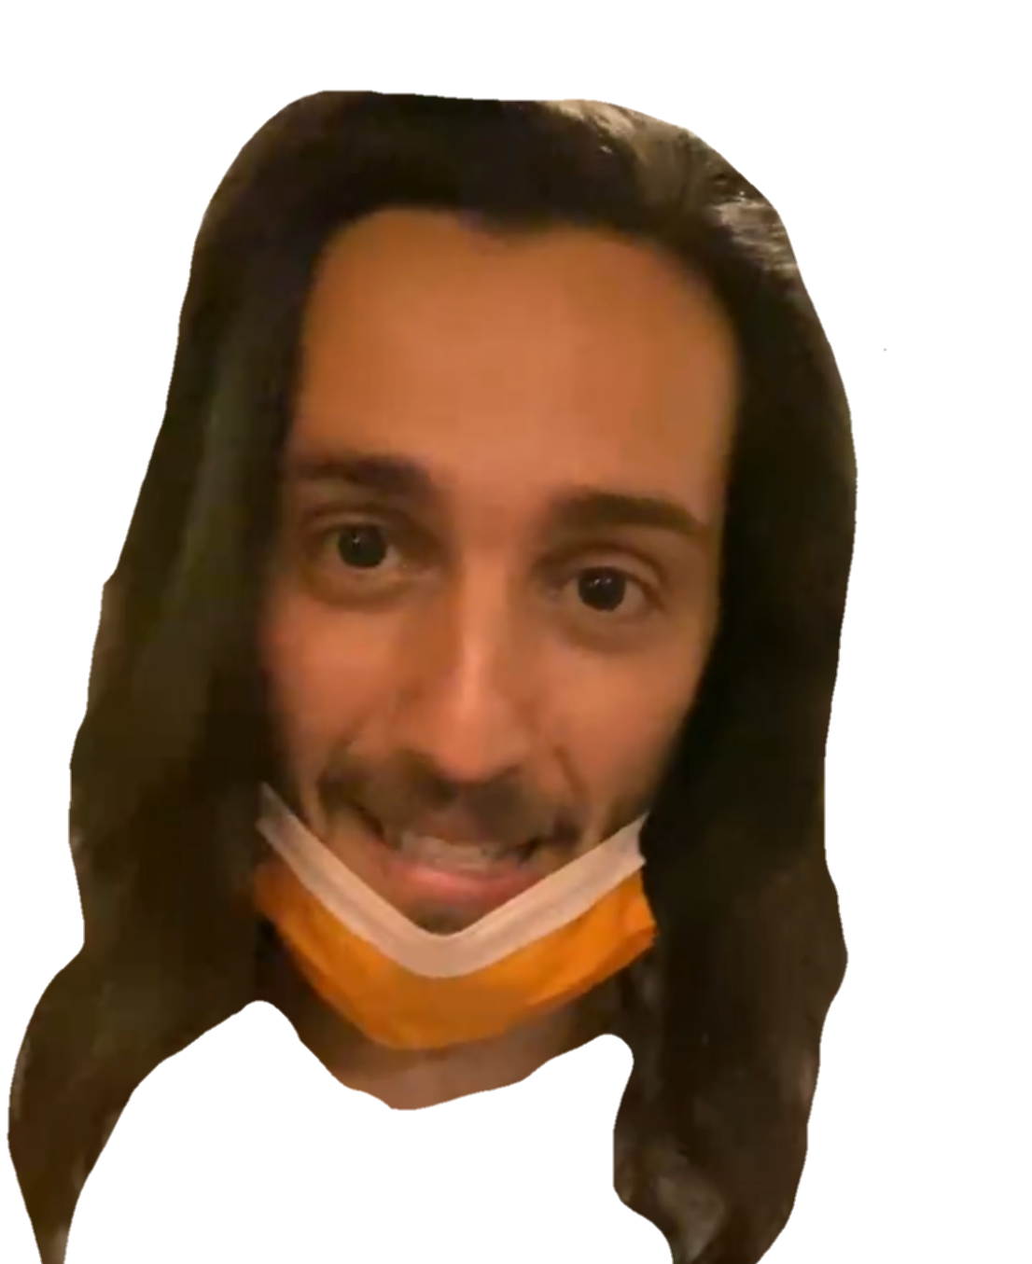
GRAZIE PER
L’ATTENZIONE
Notes:
GRAZIE PER L’ATTENZIONE

